Slide 1
Сложные формулы

Slide 2
Сложные формулы
Простая формула – это математическое выражение с одним оператором, такое как 7+9.
Сложная формула содержит более одного оператора, к примеру, 5+2*8. Если формула содержит несколько математических операторов, Excel руководствуется порядком действий при выполнении вычислений. Используя Excel для вычисления сложных формул, необходимо знать порядок выполнения действий.

Slide 3
Порядок действий в формулах Excel
Excel выполняет действия, опираясь на следующий порядок:
Выражения, помещенные в скобки.
Возведение в степень (например, 2^2).
Умножение и деление, что идет раньше.
Сложение и вычитание, что идет раньше.

Slide 4
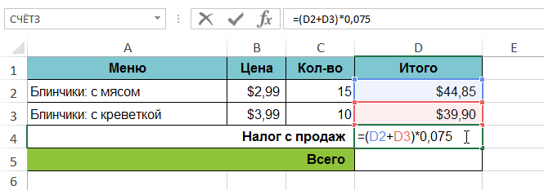
Как создать сложную формулу в Excel
В приведенном ниже примере, мы продемонстрируем, каким образом Excel вычисляет сложные формулы, опираясь на порядок выполнения операций. В данном примере мы хотим вычислить величину налога с продаж за услуги по питанию. Чтобы это осуществить, запишем следующее выражение в ячейке D4: =(D2+D3)*0,075. Эта формула сложит стоимость всех позиций счета, а затем умножит на размер налога с продаж 7,5% (записанный как 0,075).

Slide 5
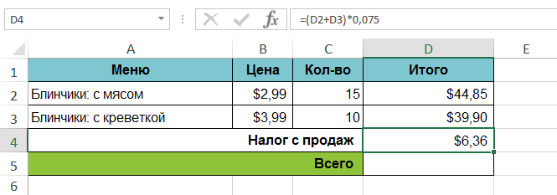
Как создать сложную формулу в Excel
Excel придерживается порядка действий и сначала складывает значения в скобках: (44.85+39.90)=$84.75. Затем умножает это число на налоговую ставку: $84.75*0.075. Результат вычислений показывает, что налог с продаж составит $6.36.

Slide 6
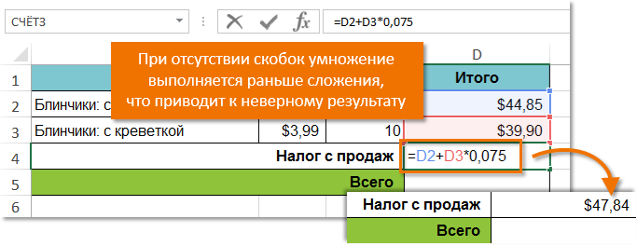
Как создать сложную формулу в Excel
Чрезвычайно важно вводить сложные формулы с верным порядком действий. Иначе расчеты Excel могут оказаться неточными. В нашем случае при отсутствии скобок, в первую очередь выполняется умножение, и результат будет неверным. Скобки являются лучшим способом определения порядка вычислений в Excel.

